Slide 1
第6章 操作符重 载
重载指的是相同的名称或符号具有不同的意义。例如：函数重载、操作符重载。
操作符重载就是将程序设计语言本身提供操作符的功能进行重新定义，使该操作符运用于内部基本数据类型的语义和语法同样运用于类对象等用户自定义类型。
既通过编写一些比较特殊的函数来重新定义(重载)这些操作符。
其实，象+和/这些算术操作符已经被C++语言本身进行了重载。
例如:
11 /4=2 11.0 / 4.0=2.75
对于重载的操作符，也是在编译时，根据操作数的类型，决定使用该操作符的哪种语义。
不同的算法
不同的算法
Notes:
这里操作符“/”的意义不同,需要两种不同的算法来计算。
操作符重载是指同一个操作符可以施加于不同类型的操作数上面。目的是使操作符具有其他的功能。
操作符重载是针对新的数据类型的需要而对原来的运算进行的改进。例如：“+”号在数值运算中是两个数的相加，但是在字符串中则是两个字符串的连接。
讨论对+，++和[]等这样的操作符进行重新定义。

Slide 2
第6章 操作符重 载
6.1 基本操作符重载
6.2 示例程序：复数类
6.3 用顶层函数进行操作符重载
6.4 friend函数
6.5 输入与输出操作符重载
6.6 赋值操作符重载
6.7 特殊操作符的重载（自学）
6.8 示例程序：关联式数组 （自学）
6.9 内存管理操作符（自学）
6.10 补充材料（自学）
6.11常见编程错误（自学）
Notes:
“重载”类似于自然语言中的“一词多义”；
在程序设计时，经常会遇到对特定数据类型进行特定的运算(如两个数组相加,两个字符串相加等)，而C++本身没有实现这些运算功能的符号
有了操作符的重载，编程会更加有个性，程序的可读性和可理解性也有所提高
操作符重载是通过函数实现的，操作符的重载即函数的重载。操作符重载函数的一般形式为：
返回类型 operator 操作符符号 (参数说明);
只能重载已经存在的C++操作符
操作符重载不能改变操作符操作数的个数，优先级和结合性
不能改变操作符原有的语法结构
操作符的操作数必须至少有一个某个类的类对象，否则不能对操作符进行重载
操作符重载函数可以通过2种形式实现：
类成员函数
友元函数
当操作符重载函数定义为其操作数所属类的成员函数时，参数的个数要比操作符的操作数个数少一个。目标对象作为左操作数
成员操作符重载函数在类中的声明格式为：
class X
{ ……
<返回数据类型> operator <操作符> (<参数表>)；
……
};
成员操作符重载函数在类外定义的格式为：
<返回数据类型> X:: operator <操作符> (<参数表>)
{
<函数体>
}
双目操作符以成员函数形式重载,左操作数必须为类对象
以下操作符经常需要重载：
算术操作符
关系操作符
逻辑操作符
赋值操作符
下标操作符
函数调用操作符
如果某个类包含有指向动态堆内存的指针数据成员，则一定要为该类定义一个赋值操作符重载函数(为什么？)

Slide 3
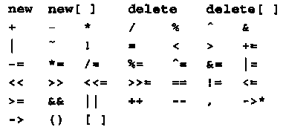
6.1基本操作符重载
可以被重载的操作符
基类对赋值操作符（=）重载不能被派生类继承。
不能被重载的操作符：
  作用域操作符 ::
  成员对象选择操作符 .*
  类对象选择操作符 .
  条件操作符 ?:
Notes:
=、[]、()、->以及所有的类型转换操作符只能作为成员函数重载。如果允许第一操作数不是同类对象，而是其他数据类型，则只能作为非成员函数重载（如输入输出流操作符>>和<<就是这样的情况）。

Slide 4

例如:如果需要在某个类C中重载操作符+,用来对2个该类的对象进行加操作，并用另一个该类的对象存放结果。
成员函数,函数名为operator+, operator关键字
class C{
public:
//…
}
返回类型为该类类型
C operator+(const C&) const;
参数类型为该类类型的引用
类声明外定义
int main ()
C a,b,c;
a=b + c;
return 0;
}
调用语法与普通成员函数相同：
实参
a=b.operator+(c);
对象b的成员函数operator+被调用
意义更清晰
Notes:
由于关键字operator的作用,函数operator+通常调用形式：

Slide 5
通常，重载一个二元操作符，操作符重载成员函数只有一个参数。
重载一个一元操作符,其成员函数不需要任何参数。
class C{
public:
C operator+ (const C&);
bool operator! ();
};
只有一个参数
无参数
第一个操作数a的成员函数operator+被调用
int main ()
C a,b,c;
c=a + b;
if( !c ) {}
return 0;
}
第二个操作数
c = a.operator+( b );
if(c.operator!()) {}
该操作数的成员函数operator!被调用

Slide 6
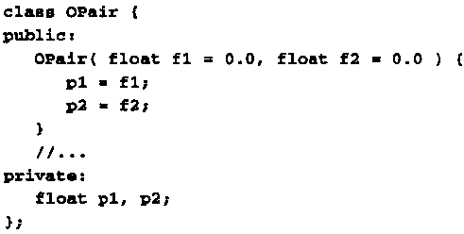
例如：定义一个封装有序数对的类
默认参数值
OPair op1;
OPair op2(1.0);
OPair op3(1.0,3.0);
如果定义:当且仅当数据成员p1和p2分别相等时,两个Opair对象相等。
为了判断Opair对象是否相等，可对操作符==进行重载。
s1 == s2
OPair s1,s2;
s1.p1==s2.p1 && s1.p2==s2.p2
重载
Notes:
#include<iostream>
using namespace std;
class Point{
public:
Point(int a=0,int b=0){ x=a;y=b;}
void output()
{cout<<"x="<<x<<", y="<<y<<endl;}
private:
int x,y;
};
int main(){
Point p1;
Point p2(1);
Point p3(10,10);
p1.output();
p2.output();
p3.output();
return 0;
}

Slide 7
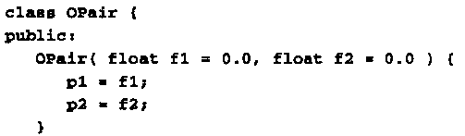


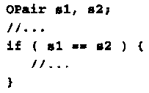
比较的结果是ture或false
函数名
一个参数
参数不会被改变
调用operator==的对象不会被改变
s1.p1==s2.p1 && s1.p2==s2.p2
内部基本数据类型—内建功能
（编译期绑定）
第一个操作数s1的成员函数operator==被调用
编译期绑定,用户自定义数据类型—重载功能
Notes:
对于重载的操作符，也是在编译时，根据操作数的类型，决定使用该操作符的哪种语义。
一个是this指针指向的对象中的成员,一个是形参对象中的成员

Slide 8

注意: 重载不能改变操作符的优先级和语法。
class C{
public:
C operator+ (const C&);
C operator*(const C&);
};
int main ()
C a,b,c,ans;
ans=a + b*c;
return 0;
}
ans=a+(b*c);
bool operator!();
C operator%();
if( !a ) {}
不能重载为一元
二元操作符总是出现在两个操作数之间。一元操作符总是出现在它的操作数之前。
如果内建操作符是一元的，所有对它的重载仍是一元的。
如果内建操作符是二元的，所有对它的重载仍是二元的。

Slide 9
6.2 复数类
问题：
实现一个复数类，完成以下操作：
重载+、-、*和/，以支持复数的算术运算。
设计一个write函数，输出一个复数。
设计默认构造函数，将实部和虚部设为零。
设计拥有一个参数的构造函数，将实部设为该函数，虚部设为零。
设计拥有两个参数的构造函数，并将两个参数分别赋给实部和虚部。
Notes:
复数的算术运算定义：
(a+bi)+(c+di)=(a+c)+(b+d)i
(a+bi)-(c+di)=(a-c)+(b-d)i
(a+bi) ×(c+di)=(ac-bd)+(ad+bc)i
(a+bi) /(c+di)=(ac+bd)/(c²+d²)+[(bc-ad)/(c²+d² )]i

Slide 10
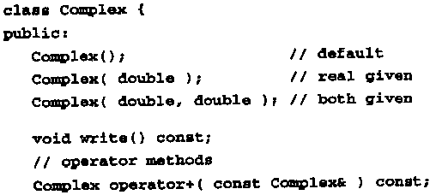
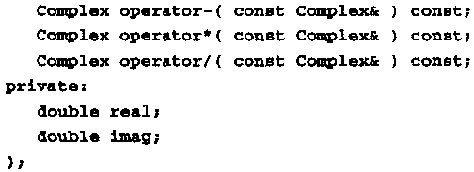



声明构造函数
声明运算符重载函数
实部和虚部
12
15

Slide 11

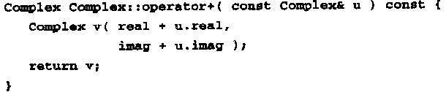
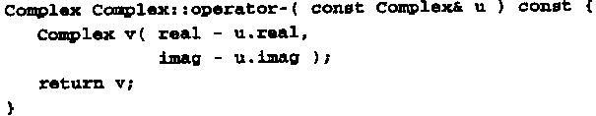
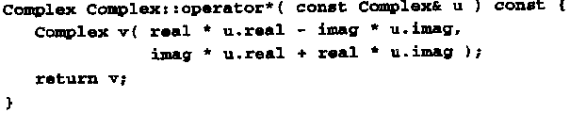

对于操作符，是在编译时，根据操作数的类型，决定使用该操作符的哪种语义。
创建一个复数对象
内建的功能
(a+bi)+(c+di)=(a+c)+(b+d)i
(a+bi)-(c+di)=(a-c)+(b-d)i
(a+bi) ×(c+di)=(ac-bd)+(ad+bc)i
(a+bi) /(c+di)=(ac+bd)/(c²+d²)+[(bc-ad)/(c²+d² )]i
Notes:
对于重载的操作符，也是在编译时，根据操作数的类型，决定使用该操作符的哪种语义。

Slide 12
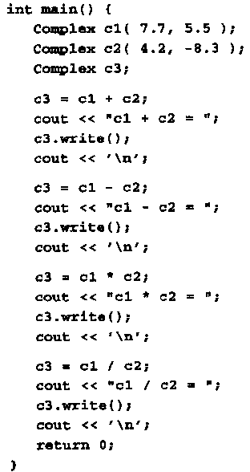
c1=7.7+5.5i
c2=4.2+ (-8.3i)
c3=0.0+ 0.0i
赋值运算?
c3 = c1.operator+(c2);
重载的功能
(编译期绑定)
重载的功能
(编译期绑定)
重载的功能
(编译期绑定)
重载的功能
(编译期绑定)
26

Slide 13
6.3 用顶层函数进行操作符重载
一个被重载的操作符，就是一个用户自定义的函数，只不过它可以享有操作符语法所带来的便利。
  其中的[]、=、（）、->必须以类成员函数的形式进行重载
成员函数
  除内存管理操作符new、new[]、delete、delete[]，一个以顶层函数形式被重载的操作符必须在它的参数表中包含一个类的对象，以便让编译器分辨出操作符是内建的还是用户自定义的。
顶层函数
有时仅能用顶层函数
来实现操作符重载
Notes:
必须以类成员函数的形式进行重载,保证第一个操作数是类的对象。
用成员函数实现操作符重载,可以解决私有和保护数据成员的信息泄漏的问题
有的情况下,只能用顶层函数来实现操作符重载
被重载的操作符可以是类成员函数也可以是顶层函数。
其中的[]、=、（）、->必须以类成员函数的形式进行重载。
除内存管理操作符new、new[]、delete、delete[]，一个以顶层函数形式被重载的操作符必须在它的参数表中包含一个类的对象，以便让编译器分辨出操作符是内建的还是用户自定义的。

Slide 14

例如：用顶层函数重载操作符+，将两个C对象加起来，并得到一个C对象作为结果。
class C{
public:
//…
}
函数名
没有类名和域解析操作符
重载二元操作符时，需要两个参数,并且必须在参数表中至少包含一个类的对象.
顶层操作符重载函数的调用方式与普通函数相同：
int main ()
C a,b,c;
a=operator+(b,c);
return 0;
}
这种方式更简洁
函数名加实参
Notes:
成员函数重载二元操作符时，只需要一个参数,重载一元操作符时，不需要参数.
顶层函数重载二元操作符时，需要两个参数,重载一元操作符时，需要一个参数.

Slide 15




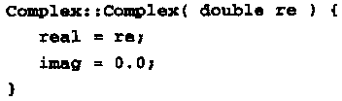
用顶层函数进行操作符重载相对于成员函数的优势：
成员函数
int main(){
Complex a,b(4.3,-8.2),c(5.6);
将一个浮点数转换成一个Complex对象
a= b + c;
a= b.operator+( c );
a= b + 54.3;
a= b.operator+(54.3);
a= 54.3 +b;
//…
}
a= 54.3.operator+( b );
错误，成员操作符不能用于一个非对象标识，系统也无法将它转换成一个对象
Complex Complex∷operator+(const double &d) {
Complex v(real + d,
imag);
return v;
}
转型构造函数
10
1

Slide 16



如果设计为顶层函数：
将转换成一个Complex对象
将转换成一个Complex对象
Complex operator+(const Comlex& c1, const double &d){
//…
}
Complex operator+(const double &d, const Comlex& c1){
//…
}
只要定义了可用于转型的构造函数，使用顶层函数进行重载的一个优点就是非对象操作数可以出现在操作符的左边。
而使用类成员函数时，第一个操作数必须是类的对象。
Notes:
只要定义了可用于转型的构造函数，使用顶层函数进行重载的一个优点就是非对象操作数可以出现在操作符的左边。而使用类成员函数时，第一个操作数必须是类的对象。

Slide 17


但如果直接以下面的方式对复数类Complex用顶层函数重载操作符+ ：
错误，顶层函数不能通过对象直接访问类的私有成员
有几种方案解决这个问题：
1）将数据成员real和imag设计为公有。但违背了类的信息隐藏原则。
2）在类中加入用于访问数据成员的公有成员函数。
3）将顶层操作符重载函数声明为类的friend（友元）函数。
20

Slide 18


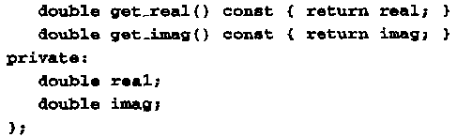


增加了两个访问 私有数据成员的成员函数
顶层函数进行操作符重载
通过公有成员函数访问 私有数据成员
通过公有成员函数访问私有数据成员
17

Slide 19
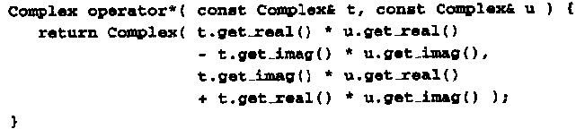
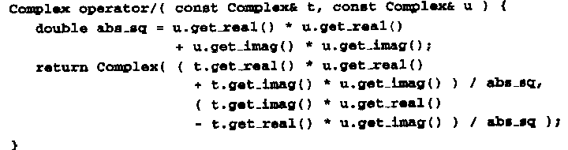
通过公有成员函数访问 私有数据成员
通过公有成员函数访问 私有数据成员
17
Notes:
会将类接口混淆,新增的公有成员函数也变为接口的一部分,用户通过这些新增的接口函数将得到一些信息(类的底层支持数据)

Slide 20
6.4 friend 函数
一个类的friend(友元)函数可以访问该类的私有成员和保护成员
class C {
//…
//…
}
int f()
{
//…
}
顶层函数，想要访问该类的私有成员和保护成员
关键字
friend int f();
该声明可以放在类的private、public或protected任意部分。
friend 函数不是类的成员函数，却可以访问该类的私有和保护成员。从严格意义上说，这不符合面向对象原则。
建议仅在重载操作符时使用friend函数。
Notes:
friend的含义是如果函数f是类C的friend，f就可以存取C的private和protected成员
C++允许使用关键字friend在一个类的内部将一个全局非成员函数、另一个类的成员函数、或另外一个类说明为该类的友元。作为一个类的友元函数可以访问该类的所有成员(包括公有和私有的数据成员和成员函数)。友元函数不是类的成员函数，不能被声明为const，也没有this指针
在友元函数体内只能通过作为友元函数参数传递进来的对象名、对象指针或对象引用来访问对象成员
友元函数在类定义花括号内声明的一般格式为：
friend 函数返回类型 友元函数名(类名 & 对象名，…);
友元函数定义的格式同一般的全局函数相同，为：
函数返回类型 友元函数名(类名 & 对象名，…)
{
函数体
}
Question:
为什么友元函数的形参最好用类对象的引用，而不用类对象名?

Slide 21
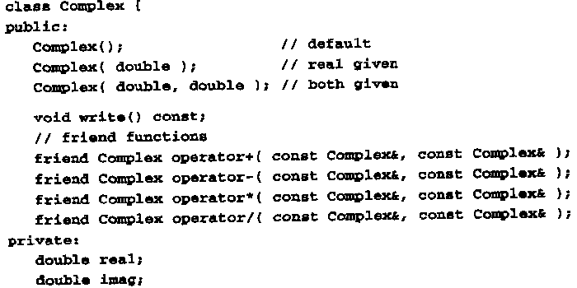



构造函数声明
声明为friend函数
(用顶层函数重载操作符)
通过对象直接访问类的私有成员
定义顶层函数
23
25

Slide 22

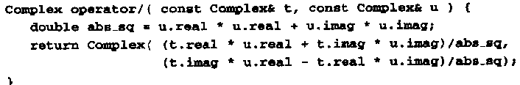
通过对象直接访问类的私有成员
通过对象直接访问类的私有成员

Slide 23
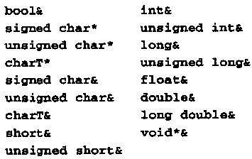
6.5 输入输出操作符的重载
C++对右移操作符>>进行了重载，作为某些系统类的成员函数，使其能输入信息到所有的C++内建数据类型。
例：
int i;
cin是系统类istream的对象
cin是系统类istream的对象
系统类istream中以成员函数形式重载了右移操作符>>
如果对用户自定义类型重载输入(右移)操作符>>，就必须对系统类的源代码进行修改，显然是非常不明智的做法，因此只能将>>重载函数设计为顶层函数。
Notes:
提取操作符>>用于输入，插入操作符<<用于输出。
提取操作符>>的第一个操作数是系统类的对象，而这些重载函数是以类成员函数的形式实现的。

Slide 24



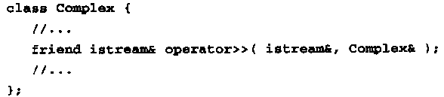
例如：重载>>来读取2个浮点数，并将其转换成复数，存入一个Complex对象中。
自定义类型Complex的对象
输入流,以引用方式。系统为了接受输入信息,需要更新输入流对象的信息
返回是输入流，可以链式输入
顶层函数
自定义类型,以引用方式，因为需要修改其数据成员
内建功能(系统类istream中以成员函数)
内建功能(系统类istream中以成员函数)
cin
需要存取私有成员，声明为friend函数。
Notes:
输入流以引用方式,系统为了接受输入信息,需要更新输入流对象的信息
Complex对象以引用方式,因为需要修改其数据成员.
例如：重载>>来读取2个浮点数，并将其转换成复数，存入一个Complex对象中。
需要存取私有成员，声明为friend函数。

Slide 25

类似，设计顶层重载函数operator<<来输出Complex对象。
返回是输出流，可以链式输出
输出流,以引用方式
自定义类型,
以引用方式,const限制
cout<< c_obj.real<<“+”<<c_obj.imag<<‘i’;
Complex c_obj;
cout << c_obj;
operator<<(cout , c_obj);
Complex c1_obj, c2_obj;
cout<< c1_obj <<c2_obj;
c_obj.write();
21

Slide 26
6.6 赋值操作符的重载
拷贝构造函数和赋值操作符都用来拷贝一个类的对象给另一个同类型的对象。
拷贝构造函数将一个对象拷贝到另一个新的对象；
赋值操作符将一个对象拷贝到另一个已经存在的对象。
如果类的设计者没有提供拷贝构造函数，也没有重载赋值操作符，编译器将会给这个类提供一个默认拷贝构造函数和一个默认赋值操作符。
运行机制：将源对象中的每个数据成员拷贝到目标对象相应的数据成员中。
12
Notes:
赋值操作符是双目操作符
可以使用缺省的赋值操作符实现类的赋值
如：Complex c1(20,10),c2;
c2=c1
表示将c1的数据成员逐个赋给c2的对应数据成员，即
c2.real=20;
c2.imag=10;
通过重载赋值操作符可以解决指针悬挂问题；
C++规定：赋值操作符必须使用成员函数重载，且重载赋值操作符的成员函数operator=不能被继承。
解决上述问题的指导思想是：
（1）在赋值之前，先释放s1.p原先指向的内存空间；
（2）s1.p重新申请内存空间；
（3）内容传递：对目的对象s1的数据成员指针p（即s1.p）的赋值，是把源对象s2的数据成员指针p （即s2.p）所指向的内容传递给它，而不是简单地传递指针值;

Slide 27


参数是该类类型的引用
参数是该类类型的引用
参数是该类类型的引用
Person p1 ;
Person p2(p1) ;
Person p1, p2 ;
p2=p1;
创建新对象
(拷贝构造函数)
赋值给已存在的对象
(赋值操作符)
Notes:
在创建对象时，使用一个已知的对象来初始化另一个对象时会自动隐式地调用拷贝构造函数

Slide 28
没有定义拷贝构造函数也没有重载赋值操作符
class C{
public:
void set_x(int i){ x=i;}
void set_y(int j){ y=j;}
void dump() const{ cout<<“x=”<<x<<“y=”<<y<<endl; }
private:
int x,y;
};
int main(){
C c1;
c1.set_x(100);
c1.set_y(-99);
C c2(c1);
c2.dump();
C c3;
c3=c2;
c3.dump();
return 0;
}
c1
c2
c3
x
100
100
100
x
x
y
-99
y
-99
-99
y
创建新对象,使用编译器提供的拷贝构造函数
给已有的对象赋值,使用编译器提供的赋值操作符

Slide 29
如果一个类的数据成员中有指向动态分配空间的指针，类的设计者通常应该定义拷贝构造函数，并重载赋值操作符。
C++规定：赋值操作符必须使用成员函数重载，且重载赋值操作符的成员函数operator=不能被继承。
30
Notes:
在3. 5节，分析了编译器版本拷贝构造函数的危险，同理，如果使用编译器版本的赋值操作符会出现类似的问题
1.指针悬挂问题。
2.s1.p和s2.p都指向同一块内存区，当s1和s2这两个对象生存期结束时，将调用两次析构函数,从而使这块内存被释放两次。

Slide 30
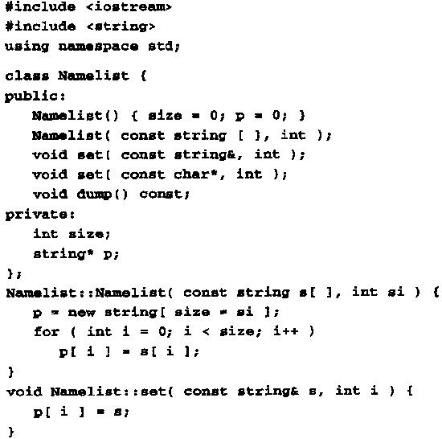
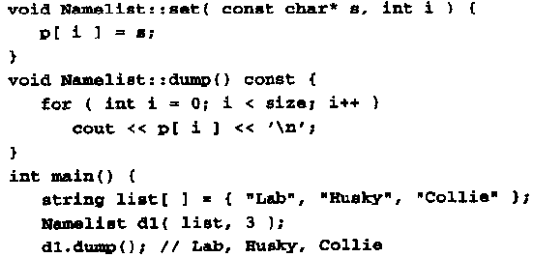
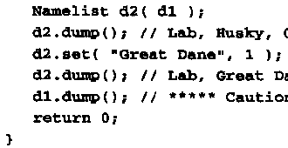
指针
Namelist d2; d2=d1;
动态分配存储空间
使用编译器提供的赋值操作符
使用编译器提供的拷贝构造函数
29
31
Notes:
d1没有调用set成员函数，但d1的内容改变了，这是一个非常微妙的错误。
编译器提供的拷贝构造函数直接赋值，使得两个指针d1.p、d2.p指向了同一个存储区域。
Namelist d2=d1;和 Namelist d2(d1);一样调用的是拷贝构造函数.

Slide 31

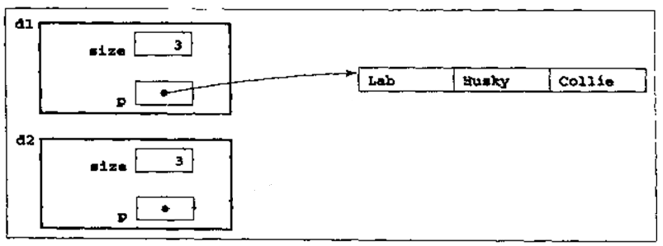
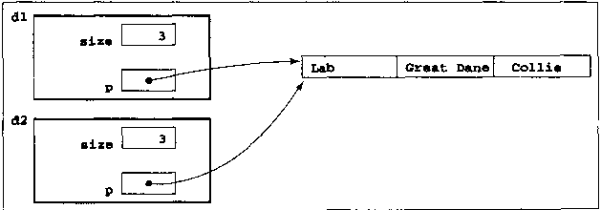
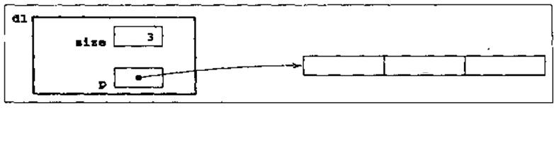
list
30

Slide 32

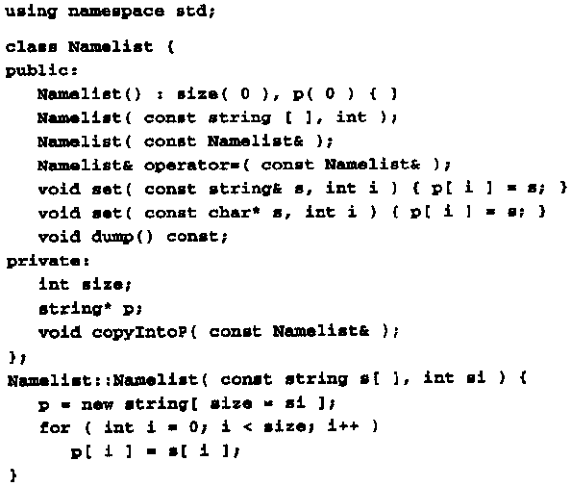
拷贝构造函数声明
重载赋值操作符声明
拷贝构造函数和赋值操作符函数功能相似，编写一个私有成员函数，让它们共享其功能
动态分配存储空间
33
34
35

Slide 33
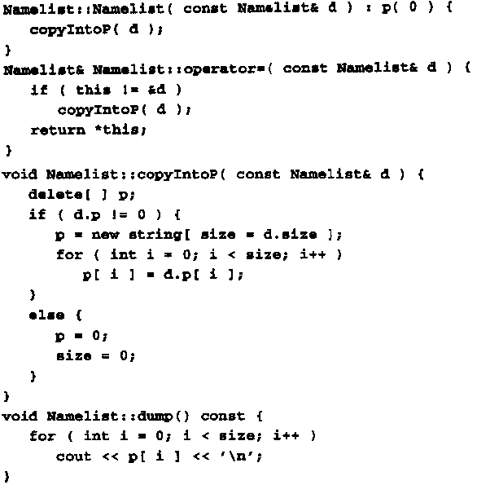

自定义拷贝构造函数
使赋值能连续进行
重载赋值操作符
判断this指向的对象与传入的参数是否相同
返回当前对象
Namelist d1,d2;
不能拷贝数据
d2.operator=(d2);
返回d2的引用
35
34
32

Slide 34
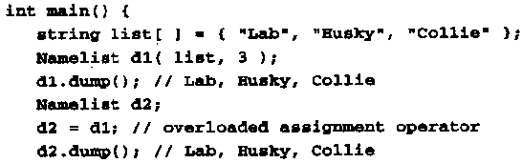
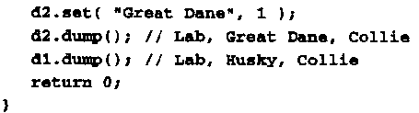
使用重载赋值操作符
使用自定义拷贝构造函数
Namelist d3=d1;
//Namelist d3(d1);
32
33
35

Slide 35


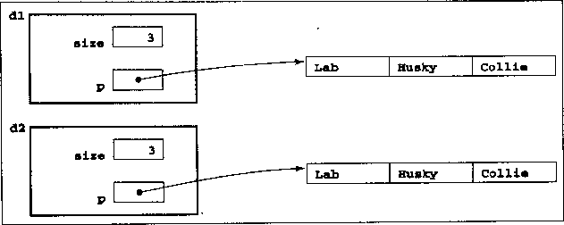
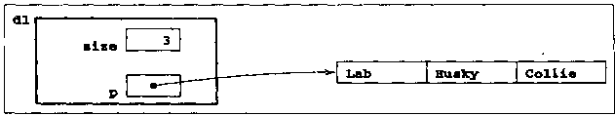
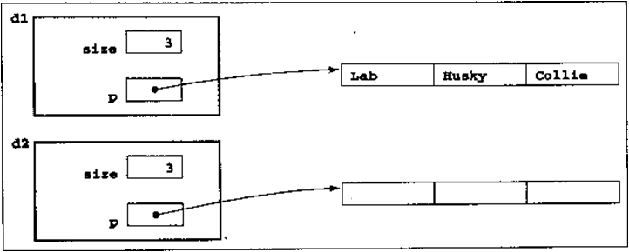

list
32
33
34

Slide 36
本章小结
在C++语言中，操作符重载是通过定义用于完成重载的成员函数或顶层（友元）函数实现的。
操作符重载后对操作数的处理，实际上是通过函数调用来完成的。
不论是使用成员函数重载还是使用顶层函数重载，操作符函数的名字都必须由关键字operator加上被重载的操作符构成。
使用成员函数重载操作符时，必须把该函数说明为公有的。
C++语言对操作符重载规定了如下一些限制：
  不能重载C++语言中原来没有的操作符，另外，有四个操作符是不能重载的(:: .* . ?:)；
不能通过重载改变操作符原有的基本特性(包括操作数个数、优先级和结合性)；
不能改变操作符对预定义类型数据的操作方式。
Notes:
重载是面向对象程序设计的一个基本特点，它包括函数重载和操作符重载。重载是在编译时通过静态联编实现的。
使用重载机制能够进一步提高面向对象软件的灵活性、可扩充性和可读性。但是，重载机制也不能用得过多、过滥、不恰当的重载反而会降低程序的可读性和可维护性。

Slide 37


成员函数形式重载[]
class C{
public:
C& operator[]( int ){//…};
//…
}
下标
该类的对象调用该成员函数
C c1;
c1[8]
c1.operator[]( 8 );
8[c1]
下标
成员函数形式重载限制以该方式使用[]

